Slide 1
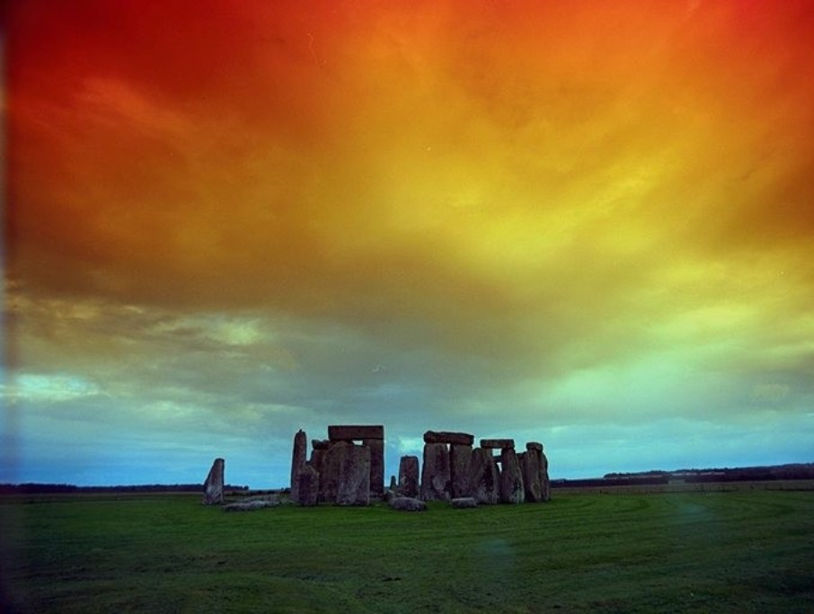
Окаменевшее время Стоунхендж

Slide 2
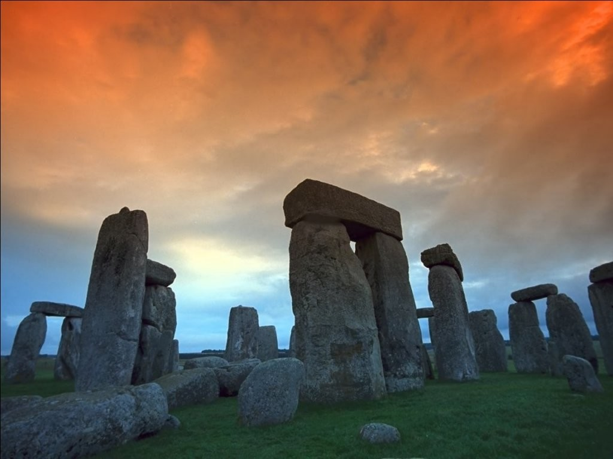
Архитектура — тоже летопись мира. Она говорит, когда уже молчат и песни, и предания. Николай Гоголь

Slide 3
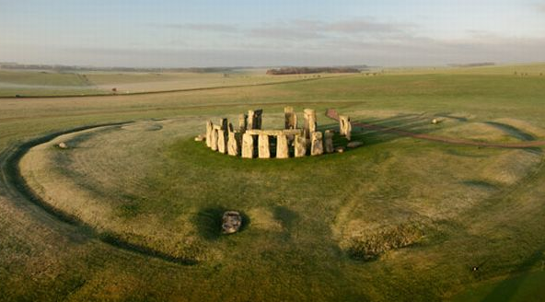
Примерно в 130 километрах от Лондона есть очень странное место — куча огромных камней, аккуратно расставленных по кругу посреди чистого поля.

Slide 6
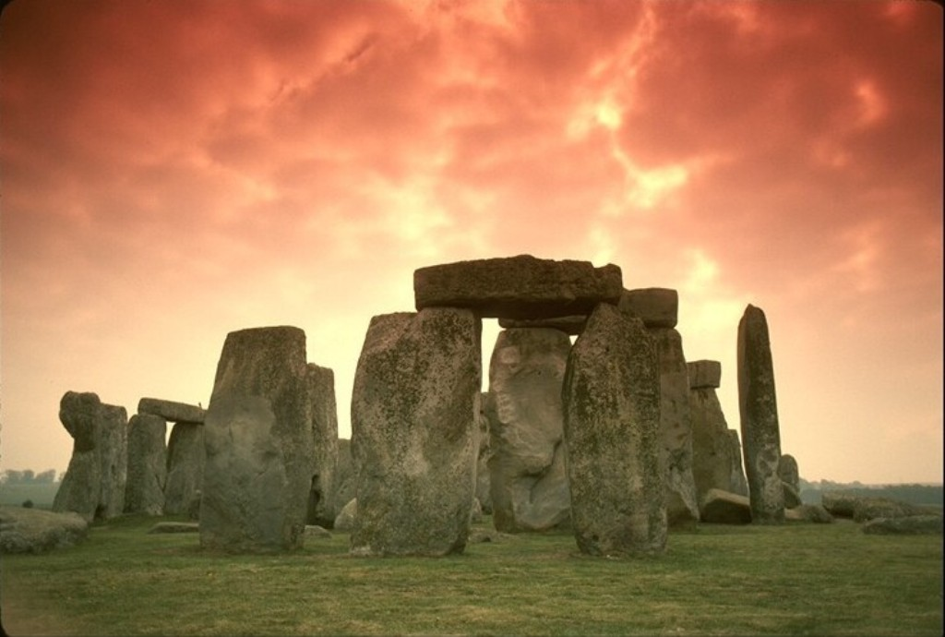
Древняя обсерватория, культовое сооружение друидов, посадочная площадка для инопланетян и даже портал в другое измерение — все это Стоунхендж.

Slide 7
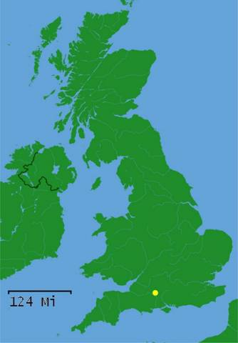
Великобритания, графство Уилтшир, 13 километров от городка Солсбери. В Стоунхендже насчитывается 82 пятитонных мегалита, 30 каменных блоков по 25 тонн каждый, и 5 гигантских трилитов, вес которых достигает 50 тонн.

Slide 8
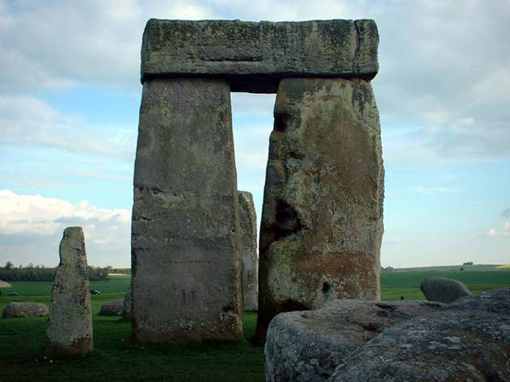
Само слово «Стоунхендж» очень древнее.Оно могло образоваться от староанглийских «stan» (stone, то есть камень) и «hencg» (стержень ) или «hencen» (виселица).

Slide 9
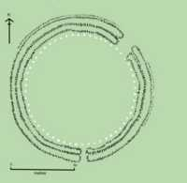
Будучи культовым сооружением Стоунхендж №1 был построен не ранее 3100 года до нашей эры и представлял собой два круглых земляных вала, между которыми располагался ров. Через несколько сотен лет он стал использоваться в качестве огороженного кладбища для кремированных останков.

Slide 10
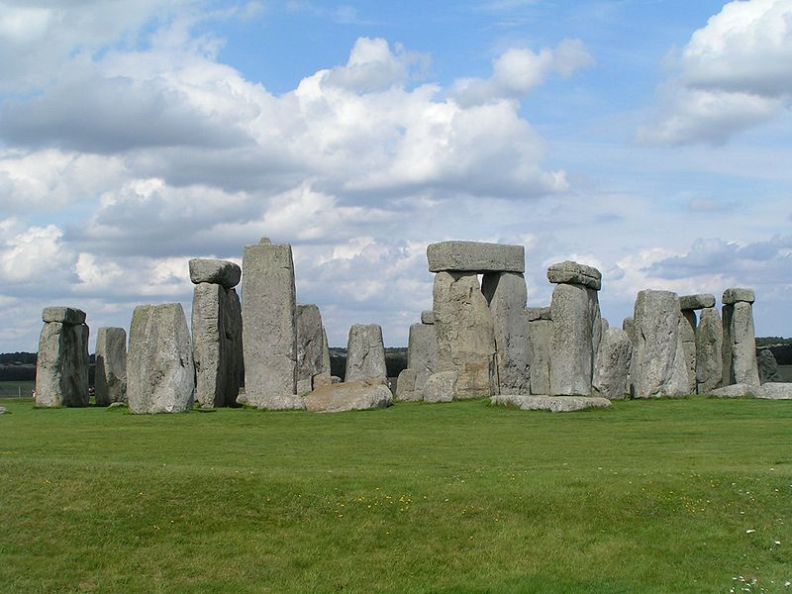
Примерно в 2600 году до нашей эры деревянные постройки были снесены, а взамен появились величественные каменные сооружения.

Slide 11
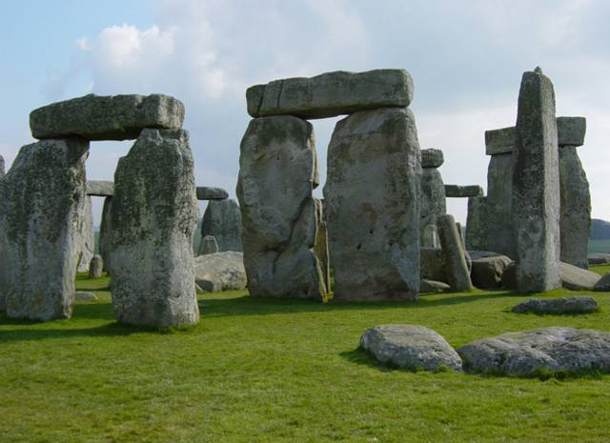
На заключительном этапе строительства были установлены по кругу 30 трилитов, внутри круга установлена подкова из пяти отдельно стоящих трилитов.

Slide 12
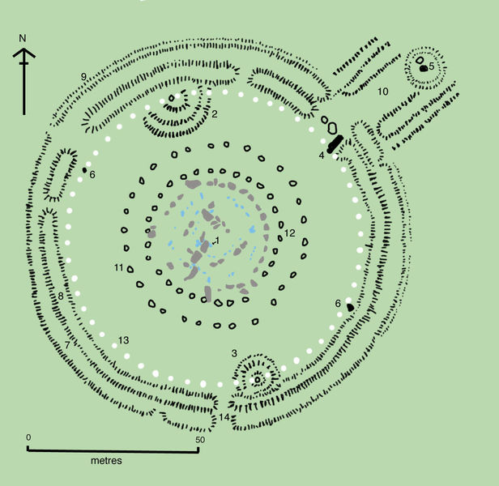
1 — «Алтарь»;
2, 3 — курганы с камнями,
4 — «Плаха»;
5 — «Пяточный камень»;
6 — два камня, ранее стоявшие на курганах, аналогичных 2 и 3;
7, 8, 9 — отвалы земли и ров;
10 — «Авеню» (вход);
11, 12 — два кольца лунок, выкопанных сравнительно «недавно»;
13 — лунки Обри;
14 — малый вход.

Slide 13
К северо-востоку от входа в кольцо стоит громадный, семиметровый Пяточный камень.

Slide 14
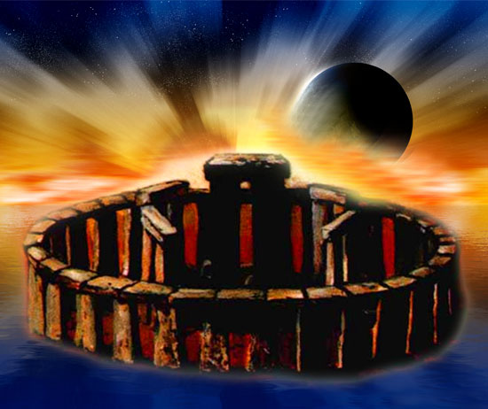
По мнению учёных создатели этого сооружения знали точный орбитальный период Луны и продолжительность солнечного года.

Slide 15
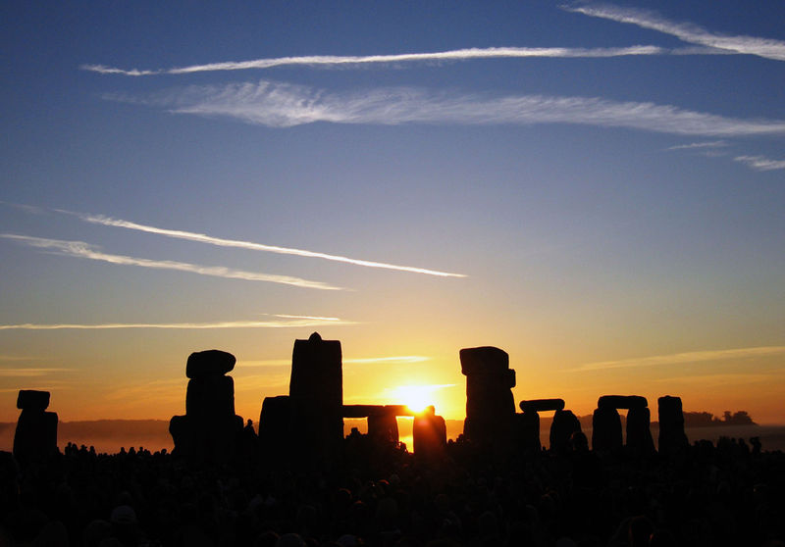
Северо-восточный вход перенесен чуть в сторону и расширен — так, чтобы монолит «Алтарь» смотрел точно на восход солнца в день летнего солнцестояния.

Slide 16
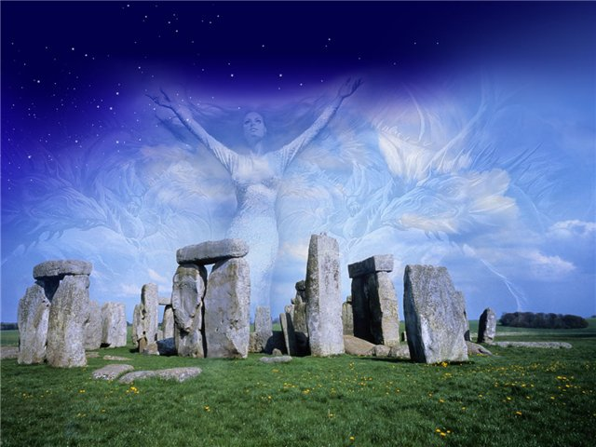
Самые первые из дошедших до нас упоминаний связывают его с легендой о короле Артуре — якобы этот монумент построил сам волшебник Мерлин.

Slide 17
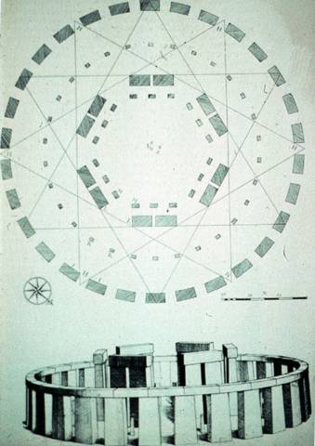
В 1615 году архитектор Иниго Джонс заявил, что каменные монолиты построили римляне — якобы это был храм языческого божества по имени Кнелус.

Slide 18
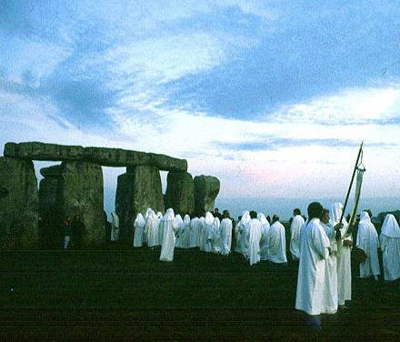
Приписывают возведение этого огромного «мегалита» и древним племенам друидов, жившим на территории Ирландии в те времена, хотя Стоунхендж в те времена был уже построен.

Slide 19
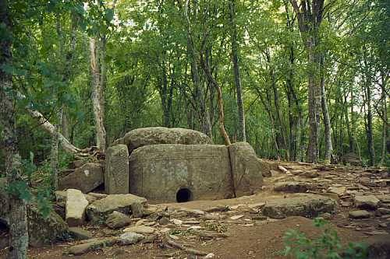
Подобные Стоунхенджу каменные структуры есть по всей Европе — в том числе и у нас, в России.

Slide 20
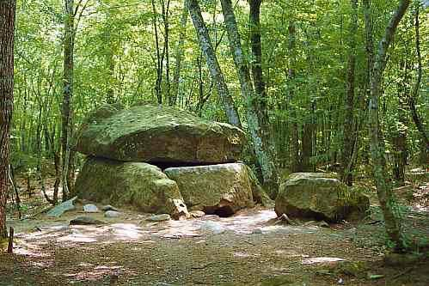
Северокавказские дольмены (каменные склепы) — дальние родственники Стоунхенджа.

Slide 21
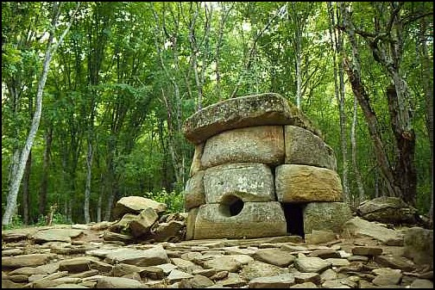

Slide 22
Наши современники создают вот такие «Стоунхенджи».
Кархендж. Штат Небраска, США,

Slide 24
Упрощенная копия Стоунхенджа. Таиланд, парк Нонг-Нуч.

Slide 25
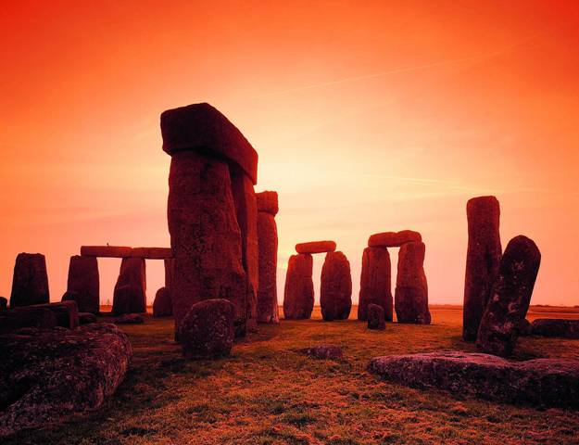
Загадочная постройка, монумент с тысячелетней историей, вокруг которого сложилось великое множество легенд — Стоунхендж до сих пор загадка, разгадать которую не по силам никому.

